Slide 1
WCF. Використання транзакцій (для служб ws-*)
2010

Slide 2
Проект Client. Файл Program.cs
1
static void Main(string[] args) {
using (TransactionScope scope = new TransactionScope()) {
int sum = 7000;
try {
ServClient client1 = new ServClient();
client1.Update(sum);
// if (sum > 5000) { throw new Exception(); };
ServCopyClient client2 = new ServCopyClient();
client2.Update(sum);
// if (sum > 3000) { throw new Exception(); };
scope.Complete();
Console.WriteLine(string.Format(
"Транзакцiя успiшна. sum={0}.", sum.ToString()));
}
catch (Exception e){
Console.WriteLine(string.Format(
"Виключення та вiдкат транзакцiї. sum={0}.",
sum.ToString()));
Console.WriteLine(e.ToString());
};
}
}
Для тесту-вання

Slide 3
Інтерфейси служб. Файли IServ.cs та IServCopy.cs
using System.ServiceModel;
namespace ServApplication1
{
[ServiceContract(SessionMode = SessionMode.Required)]
public interface IServ
{
[OperationContract]
void Update(int sum);
}
}
Підтримка сесій
2
IService.cs
using System.ServiceModel;
namespace ServApplication2
{[ServiceContract(SessionMode = SessionMode.Required)]
public interface IServCopy
{
[OperationContract]
void Update(int sum);
}
}
IServiceCopy.cs

Slide 4
Файл Serv.cs. (Основні конструкції)
У проекті використовується розподілена транзакція на основі транзакційного потоку
using System.Data.SqlClient;
using System.Transactions;
. . .
public class Serv : IServ {
[OperationBehavior(TransactionScopeRequired = true,
TransactionAutoComplete = false)]
[TransactionFlow(TransactionFlowOption.Allowed)]
public void Update(int sum) {
SqlConnection sc = new SqlConnection(@"Data Source=.\SQLEXPRESS;
AttachDbFilename=C:\Users\1\Documents\Visual Studio 2010\. . .
sc.Open();
string updateSql =
"UPDATE Bank1 SET Count= '"+sum.ToString()+"' WHERE id='1'";
Console.WriteLine(string.Format("Service.Update({0}).",
sum.ToString()));
SqlCommand UpdateCmd = new SqlCommand(updateSql, sc);
UpdateCmd.ExecuteNonQuery();
OperationContext.Current.SetTransactionComplete();
}
}
3
Допустимий транзакційний потік
4

Slide 5
Файл Serv.cs. (Ще кілька фрагментів)
public void Update(int sum) {
SqlConnection sc = ...
Transaction tran = Transaction.Current;
if (tran != null)
{
Console.WriteLine(string.Format(
"У межах транзакцiї
з DistributedIdentifier={0},
LocalIdentifier={1}. sum={2}.",
tran.TransactionInformation.DistributedIdentifier,
tran.TransactionInformation.LocalIdentifier,
sum.ToString()));
}
else { Console.WriteLine("Транзакцiя вiдсутня"); };
Допоміжний вивід
SqlConnection sc = new SqlConnection(
@"Data Source=.\SQLEXPRESS;
AttachDbFilename=C:\Users\1\Documents\Visual Studio 2010\
Projects\DB\Create\DB1.mdf;Integrated Security=True;
Connect Timeout=30;
User Instance=True");
Connection String
Можна скористатись майстром VS 2010: menu -> Data -> Add New Data Source… -

Slide 6
Проект Client. Файл Program.cs (Використання допоміжного виводу)
static void Main(string[] args) {
using (TransactionScope scope = new TransactionScope()) {
int sum = 7000;
try {
ServClient client1 = new ServClient();
client1.Update(sum);
. . .
Transaction tran = Transaction.Current;
if ...
Допоміжний вивід

Slide 7
Проект ServApplication1.
Файл app.config
<services>
<service name="ServApplication1.Serv">
<endpoint address="" binding="wsHttpBinding"
bindingConfiguration="transactions"
contract="ServApplication1.IServ">
. . .
</endpoint>
. . .
</service>
</services>
<bindings>
<wsHttpBinding>
<binding name="transactions" transactionFlow="true">
</binding>
</wsHttpBinding>
</bindings>
Використання тран-закційного потоку
5

Slide 8
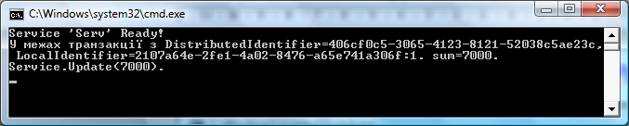
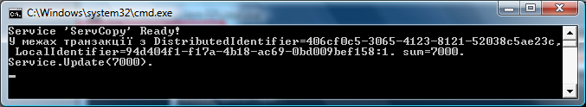
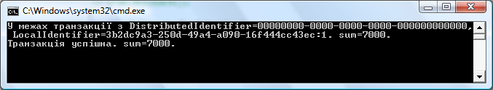
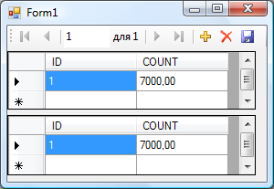
Проект Client. Приклад успішної транзакції

Slide 9
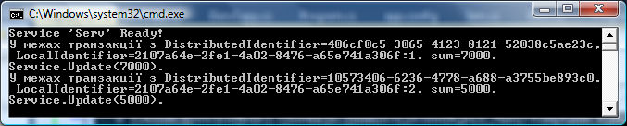
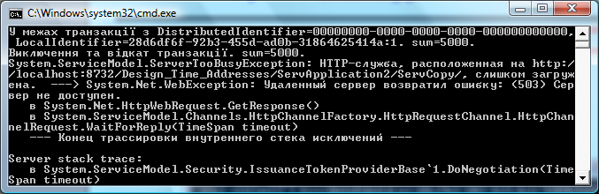
Client. Приклад невдалої транзакції (з sum=5000).
(Просто не запущено проект з другим сервісом!)
Наслідки відкату

Slide 10
Розподілена транзакція проекту.
(Використання додаткового допоміжного виводу)
Transaction tran = Transaction.Current;
if ...
Допоміжний вивід
static void Main(string[] args) {
using (TransactionScope scope = new TransactionScope()) {
int sum = 7000;
try {
ServClient client1 = new ServClient();
client1.Update(sum);
Console.WriteLine(
"Допоміжний вивід між двома викликами служб");
ServCopyClient client2 = new ServCopyClient();
client2.Update(sum);
. . .
Transaction tran1 = Transaction.Current;
if ...
Додатковий до-поміжний вивід

Slide 11
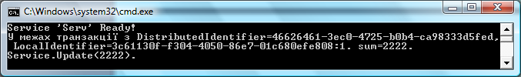
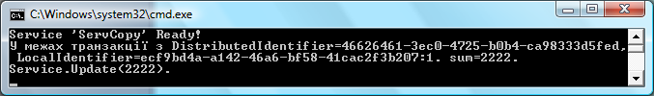
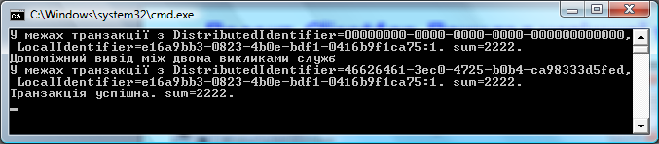
Розподілена транзакція проекту

Slide 12
Розподілені транзакції. Резюме основних вимог до проектів (1/2)
Підтримка сесій:
Створення транзакції у клієнтській програмі:
Вимога транзакції у сервісній програмі та дозвіл на використання транзакційного потоку:
2
[ServiceContract(SessionMode = SessionMode.Required)]
public interface IServ
IServ.cs
У проекті використовується розподілена транзакція на основі транзакційного потоку
1
static void Main(string[] args) {
using (TransactionScope scope = new TransactionScope()) {
Файл Program.cs
3
[OperationBehavior(TransactionScopeRequired = true,
TransactionAutoComplete = false)]
[TransactionFlow(TransactionFlowOption.Allowed)]
public void Update(int sum)
4
Serv.cs

Slide 13
Розподілені транзакції. Резюме основних вимог до проектів (2/2)
Використання прив’язок, що підтримують транзакційний потік:
<endpoint address="" binding="wsHttpBinding"
bindingConfiguration="transactions"
contract="ServApplication1.IServ">
. . .
</endpoint>
. . .
<wsHttpBinding>
<binding name="transactions" transactionFlow="true">
</binding>
</wsHttpBinding>
5
app.config

Slide 14
Проекти
2010/WCF__txn2010
2010/DB (DB1.mdf, DB2.mdf)

